Slide 1
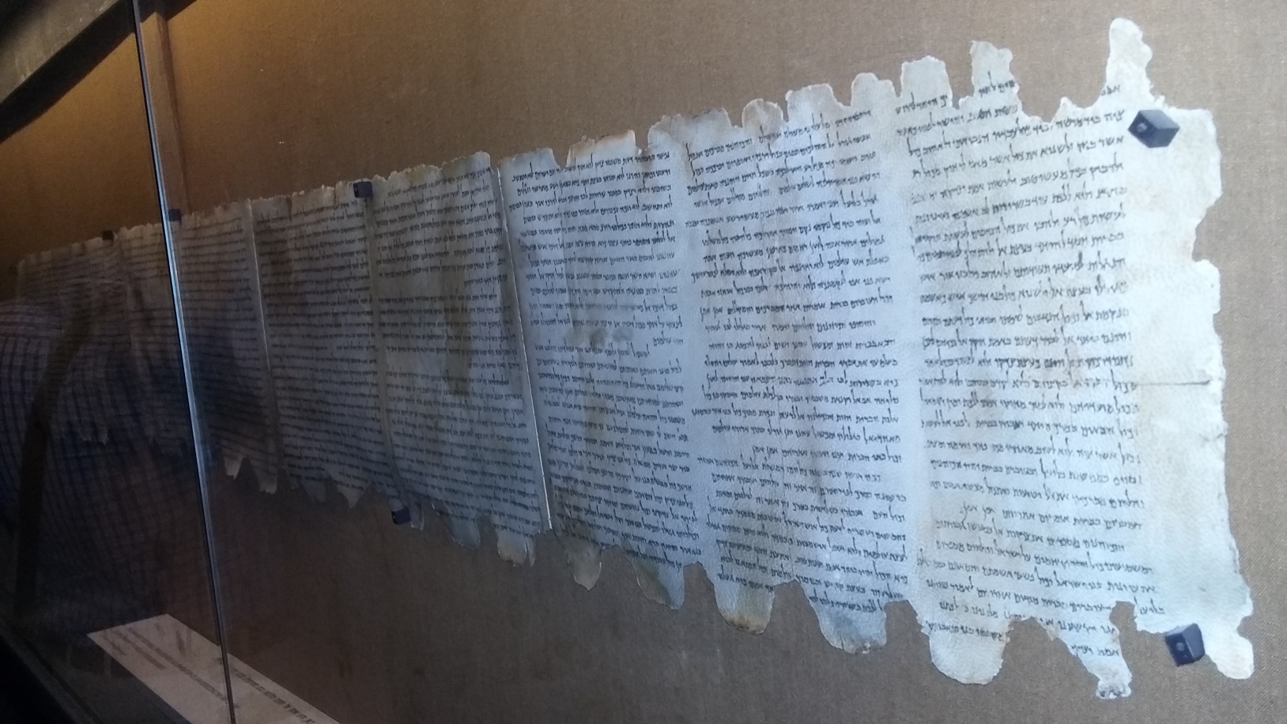
盟約之旅（2）：聖約
徒 7:30-39
約翰福音3:14-15

Slide 2
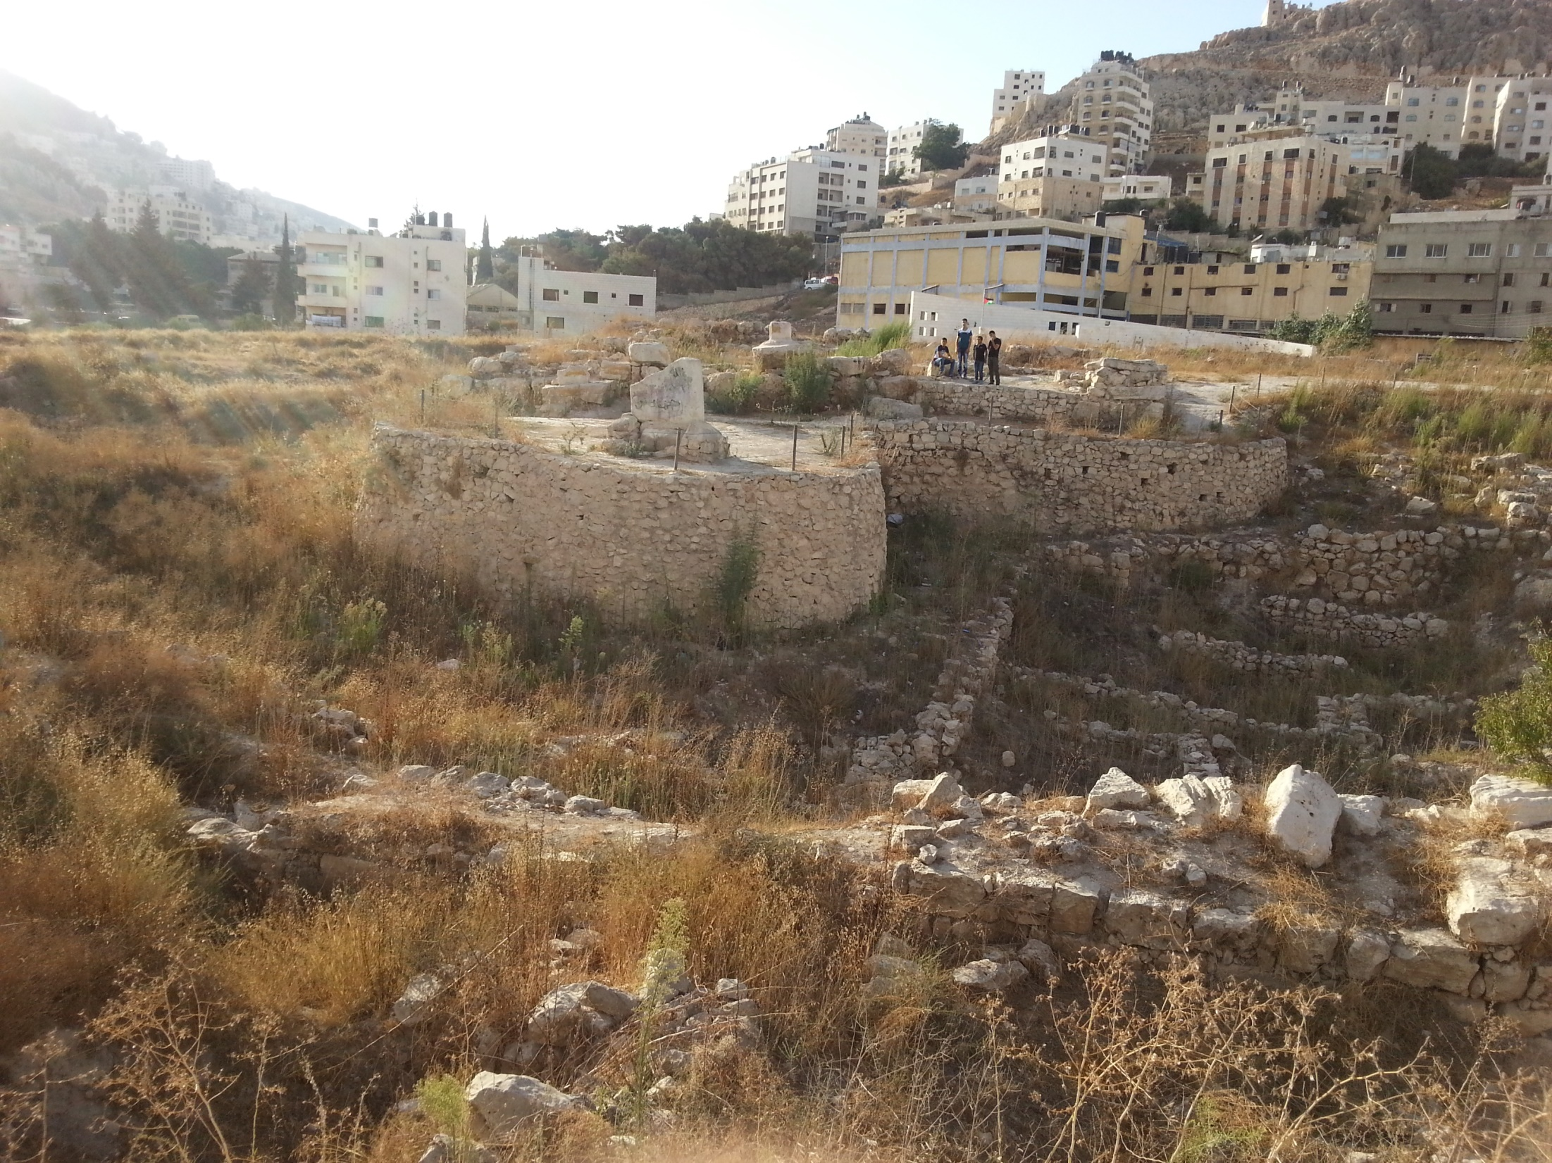
公元前2091
亞伯蘭築壇獻祭
創 12:6-7
亞伯蘭到了示劍-----耶和華向亞伯蘭顯現,說:「我要把這地賜給你的後裔。」亞伯蘭就在那裏為向他顯現的耶和華築了一座壇。
Notes:
上週講道主題是“築壇獻祭”，從創世記12章看亞伯蘭公元前2091年在示劍為向他顯現並與他立約的上帝築壇獻祭。上帝與亞伯蘭立約，上帝和亞伯蘭雙方都守約，今天所有基督徒都在享受這個約所帶來的祝福，也就是信心後裔信靠信實的上帝所帶來的祝福。因為信心的後裔/種子，在耶穌身上應驗，耶穌也把生命的種子，賜給一切信耶穌是救主的人。

Slide 3
為什麽要築壇獻祭？
提醒立約雙方如何交往且維持美好關係
燔祭: 贖罪潔淨
平安祭: 贖罪潔淨 感謝禮物 交往同享
公元前2091上帝與亞伯蘭立約且守約施慈愛,不只看顧他,也看顧他的後裔。
公元前1446上帝呼召摩西帶領以色列人離開埃及為奴之地。這事件預表「耶穌要把上帝的子民從罪惡中拯救出來」 (馬太福音1:21)，耶穌是完美的贖罪祭。
Notes:
表達他與聖潔的上帝交往，他也必須聖潔，因此有得罪神的地方就用燔祭表達贖罪潔淨。他與施慈愛的上帝交往，領受許多的祝福，他用平安祭來表達他的感恩。亞伯蘭珍惜與神交往的美好關系，經常藉著築壇獻祭向上帝悔改和感恩，就不會忘恩負義恩，就能維持美好關係。
公元前2091上帝與亞伯蘭立約且守約施慈愛,不只看顧他,也看顧他的後裔。
公元前1446上帝呼召摩西帶領以色列人離開埃及為奴之地。這事件預表「耶穌要把上帝的子民從罪惡中拯救出來」 (馬太福音1:21)，耶穌是完美的贖罪祭。
既然築壇獻祭是提醒立約雙方如何交往，並且維持美好的關係，今天我們要一起學習我們手中的“聖約”，也就是“新舊約全書“怎麼來的？可靠嗎？上帝有什麼應許？我們有什麼責任維持美好的關係？

Slide 4
徒 7:30-39 過了四十年在西奈山的曠野有一位天使從荊棘火焰中向摩西顯現。 摩西見了那異象便覺希奇,正進前觀看的時候,有主的聲音說:『我是你列祖的上帝,就是亞伯拉罕的上帝,以撒的上帝,雅各的上帝。』摩西戰戰兢兢,不敢觀看。主對他說:『把你腳上的鞋脫下來,因為你所站之地是聖地。我的百姓在埃及所受的困苦,我實在看見了,他們悲歎的聲音我也聽見了。我下來要救他們。你來!我要差你往埃及去。』

Slide 5
這摩西就是百姓棄絕說『誰立你作我們的首領和審判官』的;上帝卻藉那在荊棘中顯現之使者的手差派他作首領、作救贖的。這人領百姓出來,在埃及,在紅海,在曠野,四十年間行了奇事神蹟。那曾對以色列人說『上帝要從你們弟兄中間給你們興起一位先知像我』的,就是這位摩西。這人曾在曠野會中和西奈山上,與那對他說話的天使同在,又與我們的祖宗同在,並且領受活潑的聖言傳給我們。我們的祖宗不肯聽從,反棄絕他,心裏歸向埃及
Notes:
40 對亞倫說：『你且為我們造些神像，在我們前面引路；因為領我們出埃及地的那個摩西，我們不知道他遭了甚麼事。』 41 那時，他們造了一個牛犢，又拿祭物獻給那像，歡喜自己手中的工作。 42 上帝就轉臉不顧，任憑他們事奉天上的日月星辰
這是公元三十多年司提反殉道前的宣言。他引述出埃及記第三章以色列人祖宗領受聖約，卻不肯聽從，反而棄絕，歸向埃及-罪惡與崇拜偶像假神之地，當罪惡的奴隸。
聖經預言的彌賽亞耶穌來了，以色列人不悔改歸信，反而釘死耶穌，司提反傳耶穌是彌賽亞基督，是救主，來尋找世人與神和好，司提反也被以色列人用石頭打死。
人的罪性在於順從情慾，而不肯聽從上帝的話，反而棄絕，背叛上帝，甚至逼迫殺害聽從上帝聖言的人。司提反殉道說明以色列興亡史，多半是以色列民族國家背叛上帝的歷史。

Slide 6
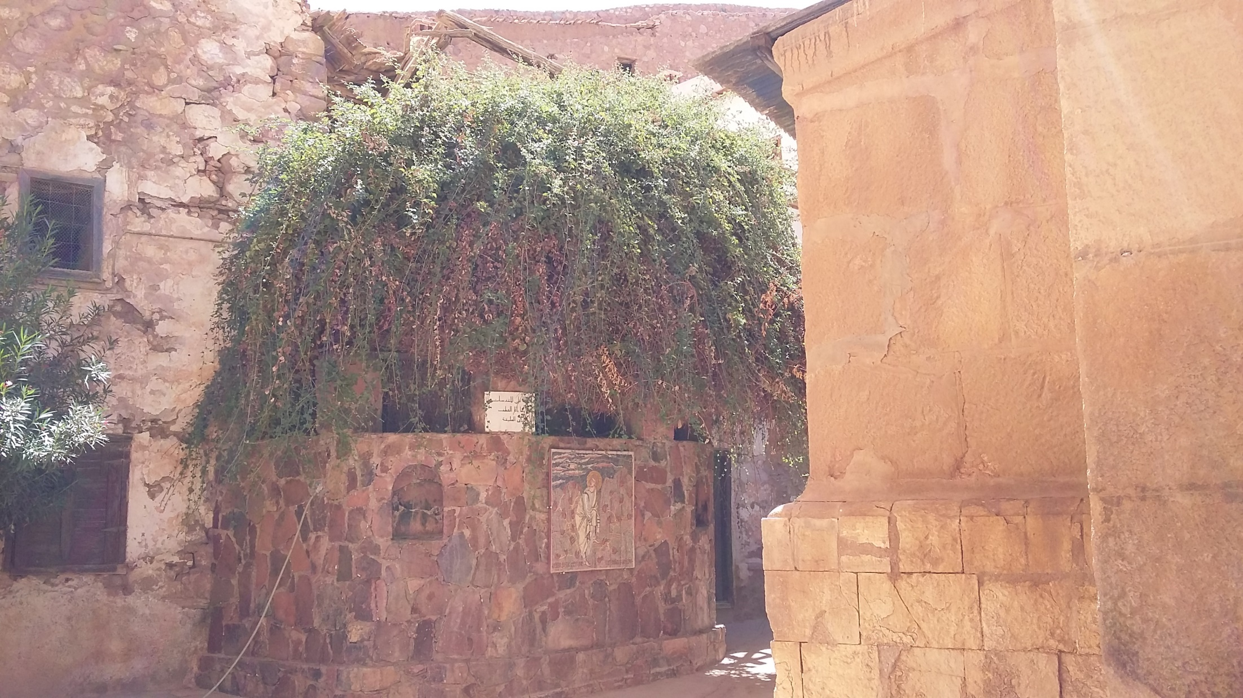
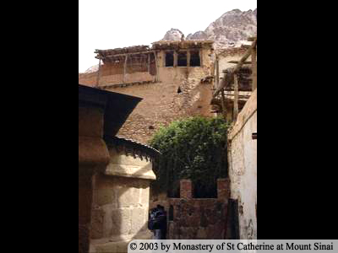
從荊棘火焰中向摩西顯現
公元前1446
Notes:
第一世紀已經有古老教堂建立在焚燒荊棘的後面，
到了公元330羅馬康士坦丁皇帝母親建立更大的‘焚燒荊棘教堂’。

Slide 7
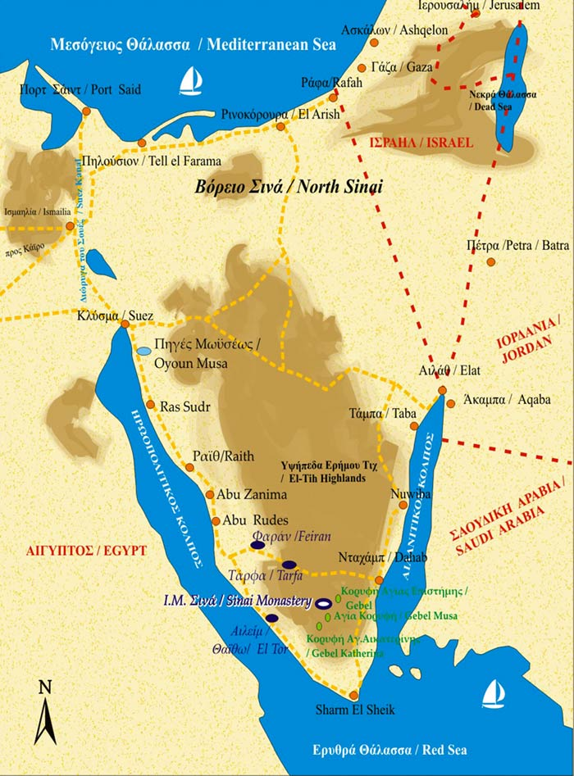
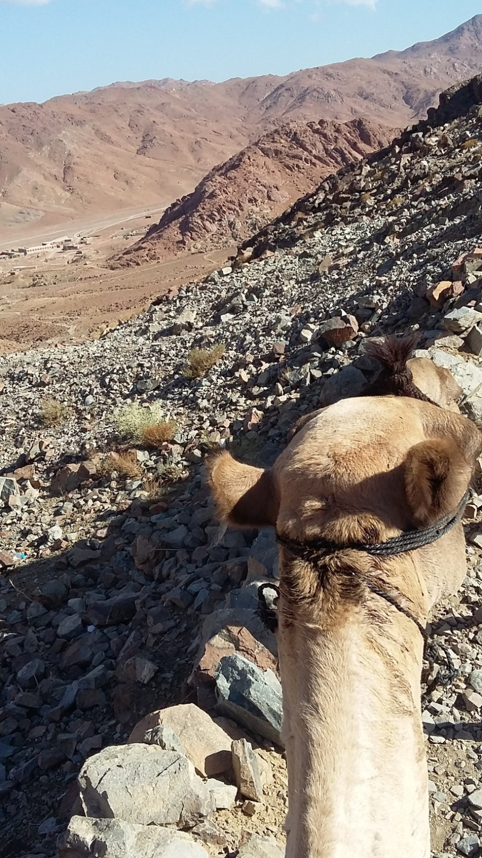

Slide 8
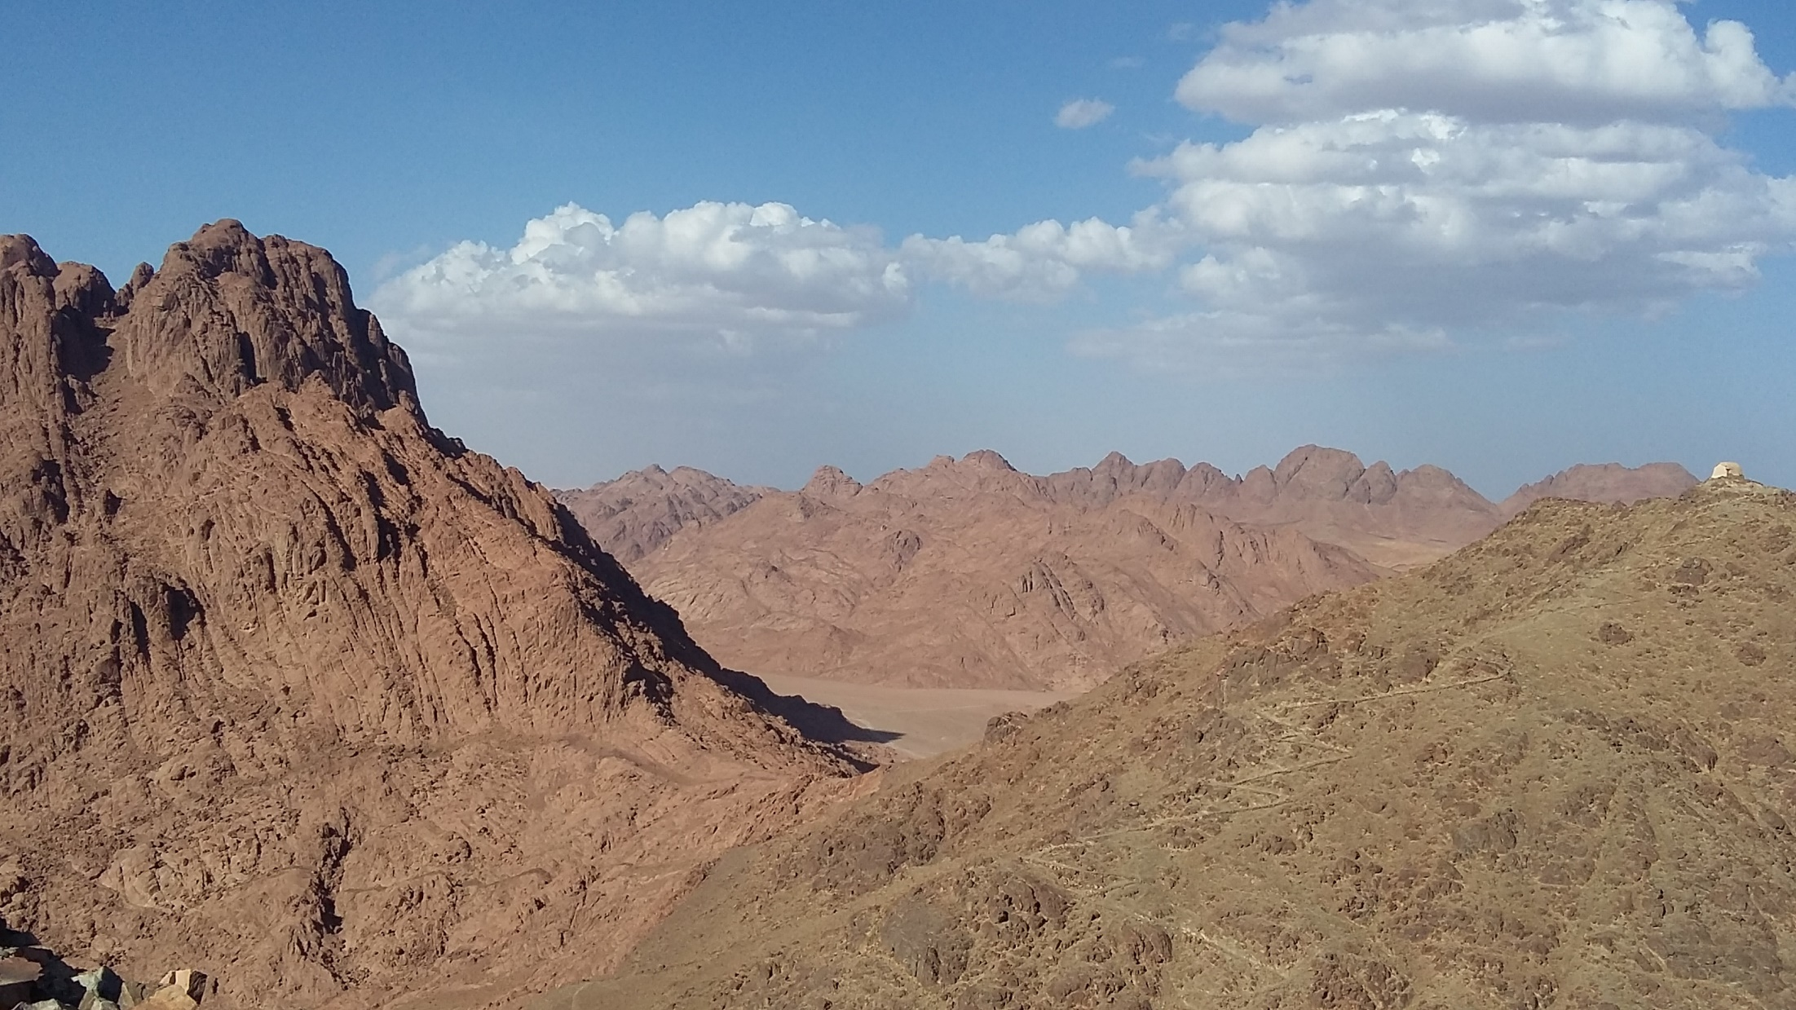
摩西哥哥亞倫的墳墓

Slide 9
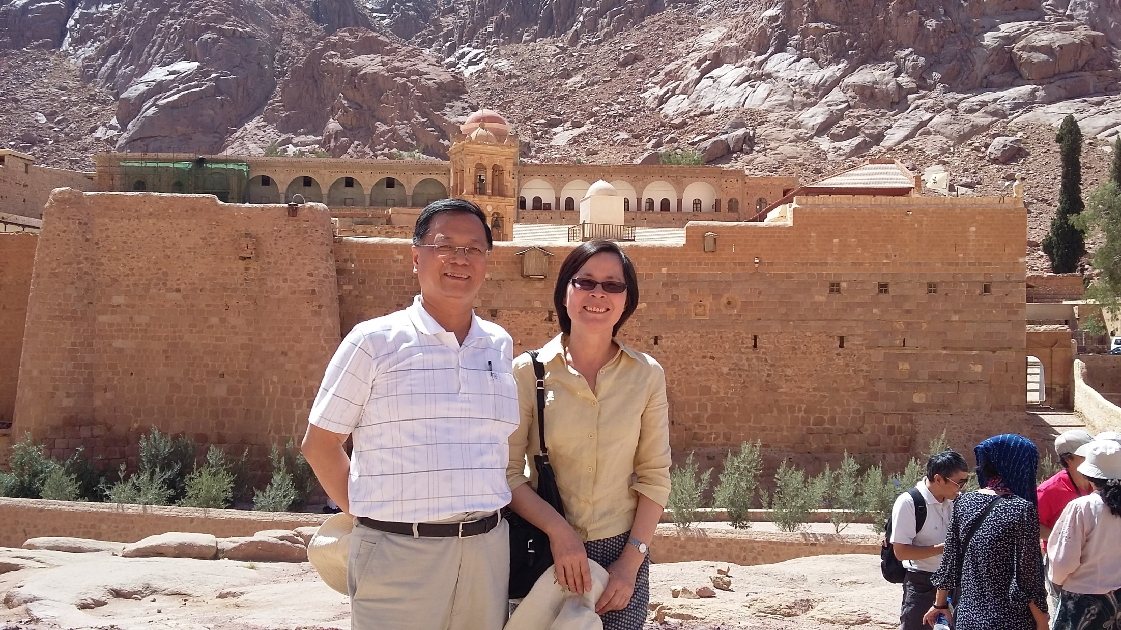
西奈山曠野
凱瑟琳修道院
Notes:
1.舊約記載上帝在西奈山向摩西和以利亞顯現。
2.凱瑟琳修道院是世界最古老的修道院，從未被戰爭破壞。雖然在埃及，卻屬於希臘。
康士坦丁312年戰勝皇家禁衛隊將軍的軍隊，成為羅馬皇帝。次年下詔禁止迫害基督徒。他的媽媽Helen是基督徒， 西奈山修道院的修士們327年請Helen撥款在上帝向摩西顯現的地方建教堂。 This chapel is sometimes referred to as the Chapel of Saint Helen, and is dated to the year AD 330.
3.新舊約聖經最完整的希臘文手抄本就是在這修道院完成的。

Slide 10
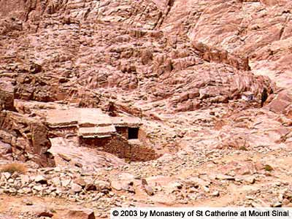
以利亞山洞
列王記上19:9-18
他在那裏進了一個洞-----
公元前1446
--

Slide 11
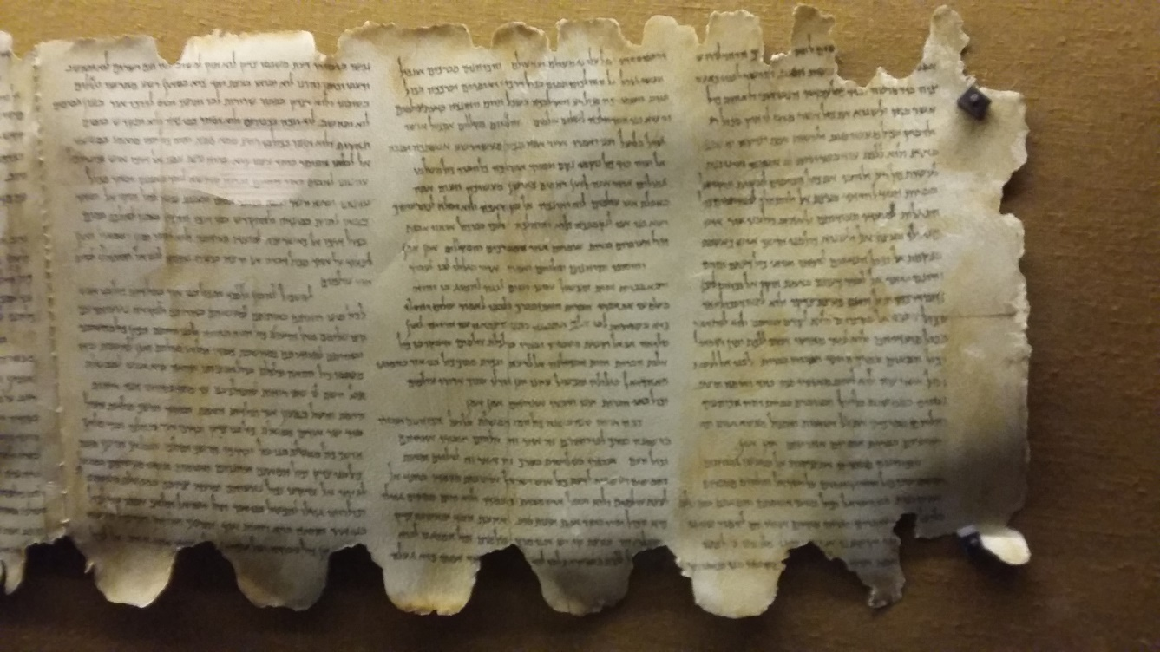
羅3:2-4 這樣說來，猶太人有甚麼長處？割禮有甚麼益處呢？凡事大有好處：第一是上帝的聖言交託他們。即便有不信的，這有何妨呢？難道他們的不信就廢掉上帝的信嗎？斷乎不能！不如說，上帝是真實的，人都是虛謊的。
抄寫聖經
保存聖經
Notes:
不過以色列民族不是一無是處。

Slide 12
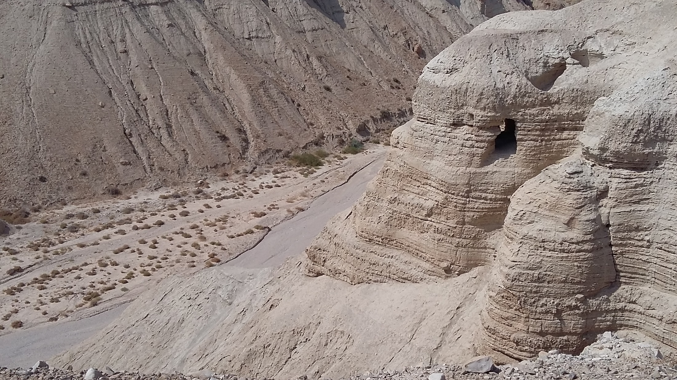

Slide 13
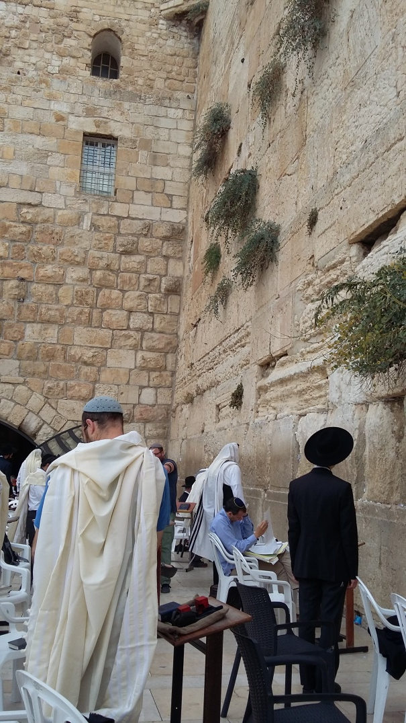
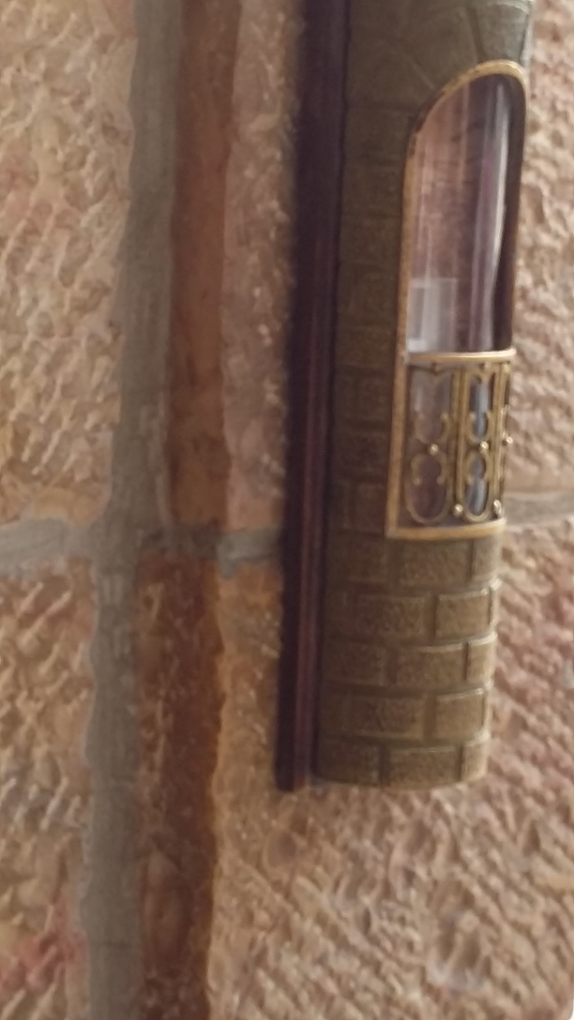
教導聖經給兒女：我今日所吩咐你的話都要記在心上,也要殷勤教訓你的兒女。無論你坐在家裏,行在路上,躺下,起來,都要談論。也要繫在手上為記號,戴在額上為經文;又要寫在你房屋的門框上並你的城門上。
公元前1406 申6:7-9
Notes:
申6:4-6 以色列啊，你要聽！耶和華－我們上帝是獨一的主。你要盡心、盡性、盡力愛耶和華－你的上帝。我今日所吩咐你的話都要記在心上,也要殷勤教訓你的兒女。無論你坐在家裏,行在路上,躺下,起來,都要談論。也要繫在手上為記號,戴在額上為經文;又要寫在你房屋的門框上並你的城門上。」

Slide 14
舊約：
馬索拉抄本：主前1008提比里亞
七十士譯本：主前150年
死海古卷： 主前1-3世紀
新約：
浦草紙抄本：第2世紀起
西奈山抄本：第四世紀
梵蒂岡抄本

Slide 15
民數20:3-8
百姓向摩西爭鬧說:「我們的弟兄曾死在耶和華面前,我們恨不得與他們同死。你們為何把耶和華的會眾領到這曠野、使我們和牲畜都死在這裏呢？你們為何逼著我們出埃及、領我們到這壞地方呢？這地方不好撒種，也沒有無花果樹、葡萄樹、石榴樹,又沒有水喝。」 -- 耶和華曉諭摩西說:「你拿著杖去,和你的哥哥亞倫招聚會眾,在他們眼前吩咐磐石發出水來,水就從磐石流出--」

Slide 16
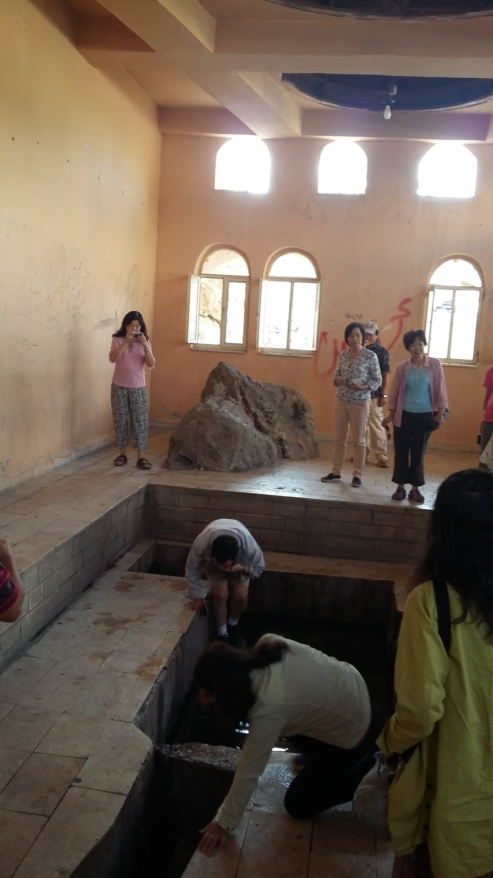

Slide 17
民數記21:4-9 他們從何珥山起行往紅海那條路走,要繞過以東地。百姓因這路難行,心中甚是煩躁，就怨讟上帝和摩西說：「你們為甚麼把我們從埃及領出來、使我們死在曠野呢？這裏沒有糧沒有水,我們的心厭惡這淡薄的食物。」
於是耶和華使火蛇進入百姓中間,蛇就咬他們。以色列人中死了許多。百姓到摩西那裏說：「我們怨讟耶和華和你,有罪
了。求你禱告耶和華，叫這些蛇離開我們。」於是摩西為百姓禱告。

Slide 18
耶和華對摩西說:「你製造一條火蛇，掛在杆子上；凡被咬的，一望這蛇，就必得活。」 摩西便製造一條銅蛇，掛在杆子上；凡被蛇咬的，一望這銅蛇就活了。
給世人的福音
約翰3:14-15
摩西在曠野怎樣舉蛇，人子也必照樣被舉起來，叫一切信他的都得永生
Notes:
以色列民把嗎那當作悲慘的味道的食物。創世記蛇是令人死亡的記號。以色列民必須注視令他們覺得悲慘的蛇的銅像，順服上帝拯救的方法-仰望上帝拯救的恩典。
新約中耶穌被釘死在十字架，罪人必須認識自己的罪原應接受審判而死，注視這個悲慘的結局。可是上帝的恩典，是讓世人仰望被釘，被舉起在十字架的耶穌，一切信耶穌是基督（彌賽亞），是救主，復活的主，的人就必得救！

Slide 19
給服事者的管教
民數20:10-12 摩西、亞倫就招聚會眾到磐石前。摩西說:「你們這些背叛的人聽我說:我為你們使水從這磐石中流出嗎?」 摩西舉手用杖擊打磐石兩下,就有許多水流出來,眾和他們的牲畜都喝了。耶和華對摩西、亞倫說:「因為你們不信我,不在以色列人眼前尊我為聖,所以你們必不得領這會眾進我所賜給他們的去。」

Slide 20
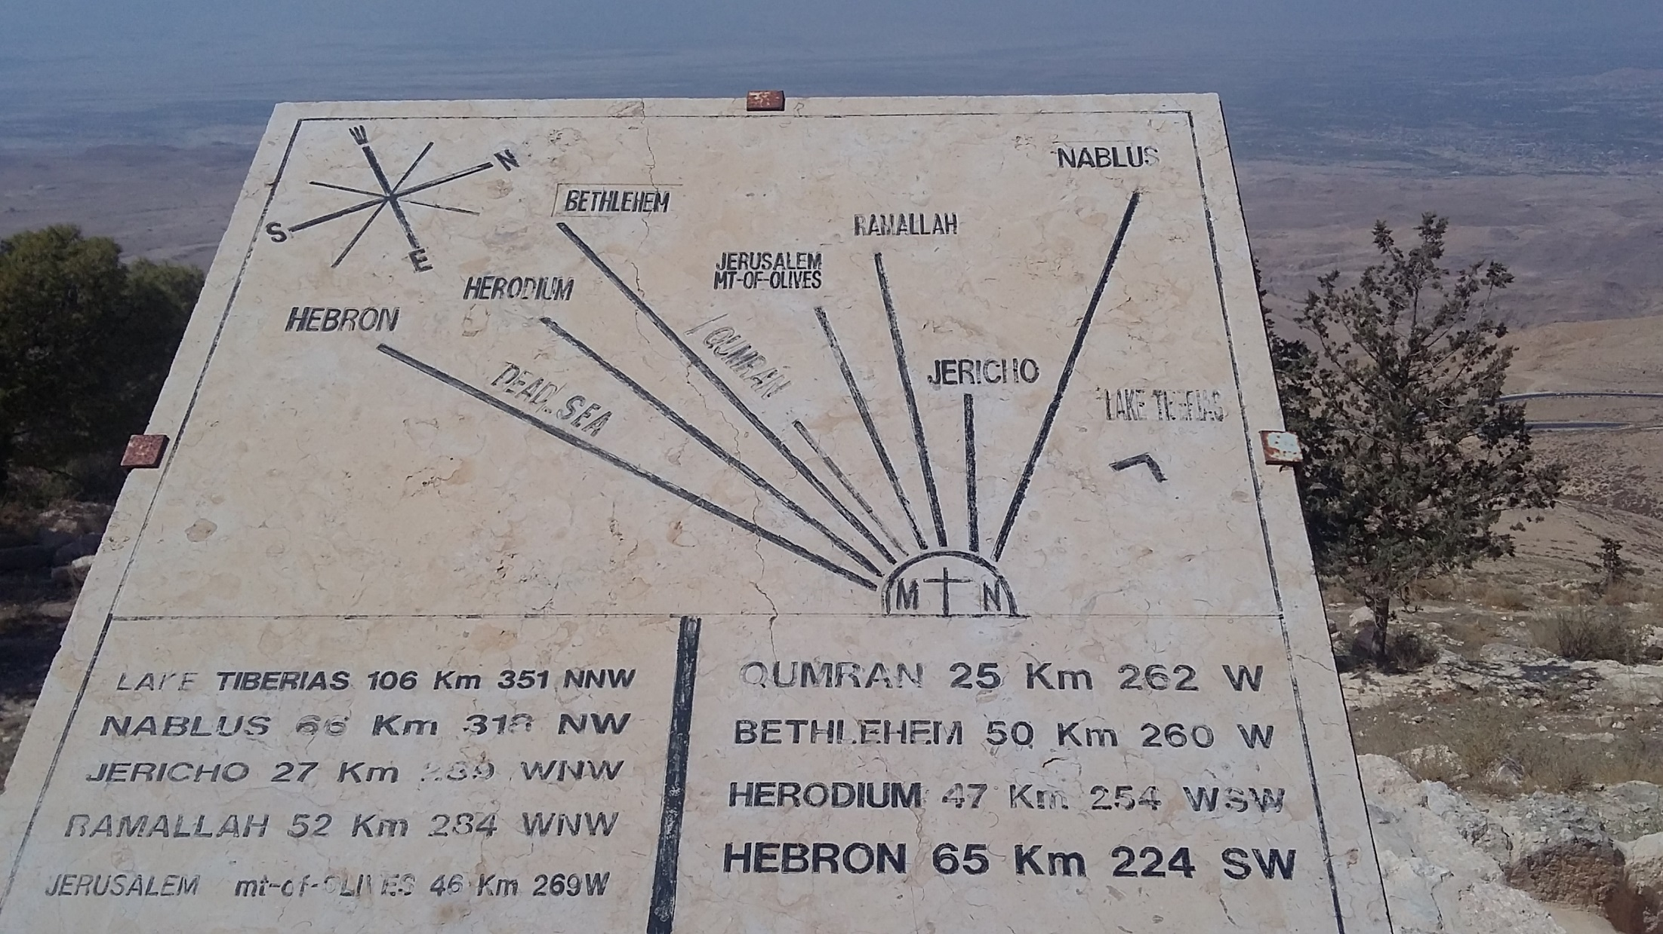

Slide 21
彼前4:11
若有講道的，要按上帝的聖言講；若有服事 人的，要按著上帝所賜的力量服事，叫上帝在凡事上因耶穌基督得榮耀。 原來榮耀、權能都是他的，直到永永遠遠。阿們！

Slide 22
提後3:16-17
聖經都是上帝所默示的，於教訓、督責、使人歸正、教導人學義都是有益的，叫屬上帝的人得以完全，預備行各樣的善事。

